Slide 1
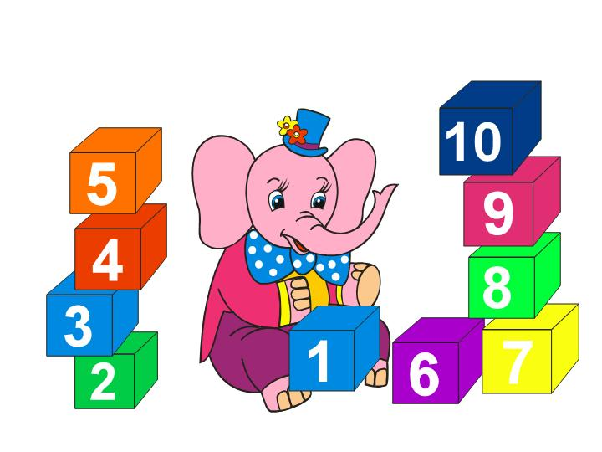
Занимательные минутки на уроках математики в первом классе.
Составила: Титова Г.С.

Slide 2
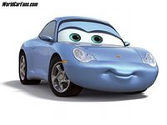
Отгадай загадку, покажи карточку с числом.
Четыре колеса, резиновые шины
Мотор и тормоза…
Как это называется?
машина
4

Slide 3
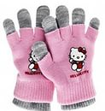
Пять мешочков шерстяных – Греются братишки в них.
перчатки
5

Slide 4
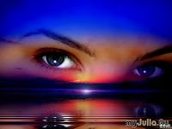
На ночь два оконца сами закрываются, А с восходом солнца сами открываются
глаза
2

Slide 5
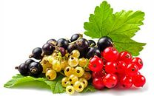
Три сестры: летом зелены, К осени одна краснеет, Другая чернеет, а третья - белеет.
смородина
3

Slide 6
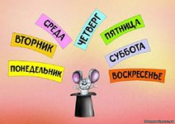
Братьев этих ровно семь Вам они известны всем. Каждую неделю кругом Ходят братья друг за другом
дни недели
7

Slide 7
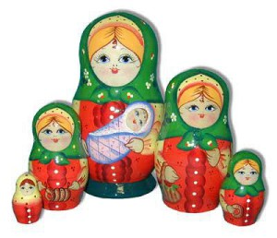
Вот шесть кукол деревянных, Круглолицых и румяных, В разноцветных сарафанах, На столе у нас живут — Подскажи, как их зовут?
матрёшки
6

Slide 8
Молодцы!

